Slide 1
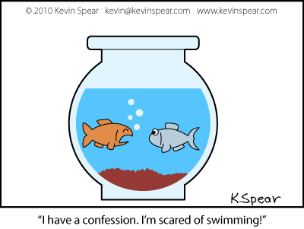

KBT FOBIJA I SOCIJALNE FOBIJE

Slide 2
FOBIČNI POREMEĆAJI
FOBIJA = postojani i pretjerani (iracionalni) strah od nekog objekta ili situacije koja zapravo nije opasna
intenzivan strah u fobičnoj situaciji ili pri anticipiranju iste
izlaganje objektu fobije izaziva anksioznu reakciju (do panike)
osoba izbjegava situaciju ili je tolerira uz visoku nelagodu

Slide 3
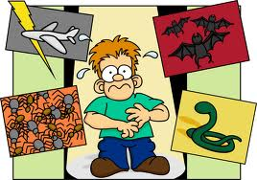
KARAKTERISTIKE
Strah od samog podražaja
Uviđanje iracionalnosti fobije
Vrlo česte
60% odraslih iskazuje strahove
11.3% dobiva dijagnozu

Slide 4

VRSTE FOBIJA
3 su glavne vrste fobičnih poremećaja (DSM-V):
Agorafobija
Specifična fobija
Socijalna fobija (socijalni anksiozni poremećaj)

Slide 5
DSM – V. KRITERIJI – PROMJENE AGORAFOBIJA, SPECIFIČNA FOBIJA I SOCIJALNA FOBIJA
Izbrisan je kriterij prema kojemu su osobe od 18 i više godina trebale prepoznati da je njihova anksioznost pretjerana ili iracionalna; umjesto toga:
Anksioznost mora biti neproporcionalna prijetnji ili opasnosti situacije, nakon što se uzme u obzir kulturalni kontekst
Trajanje barem 6 mjeseci, neovisno o dobi

Slide 6
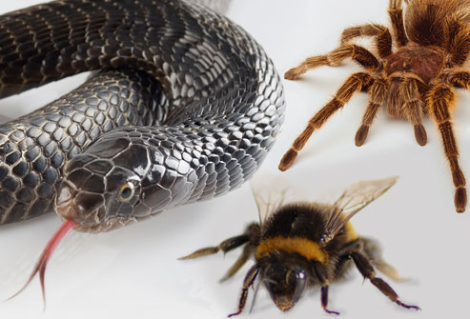
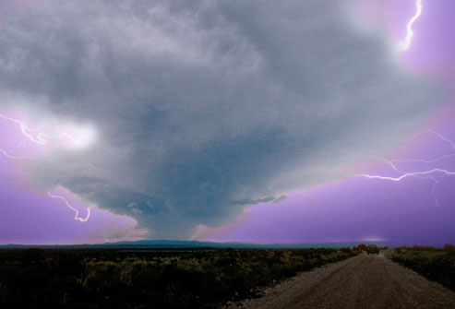
SPECIFIČNE FOBIJE
DSM-IV podjela po tipu podražaja
Životinje
Situacije
Krv/ozljeda
Priroda/okolina - voda, visina, oluja
Najčešće fobije (Davey, 2007):
Životinje i kukci
Fobija od zubara
Fobija od vode
Klaustrofobija
Fobija od visine - akrofobija

Slide 7
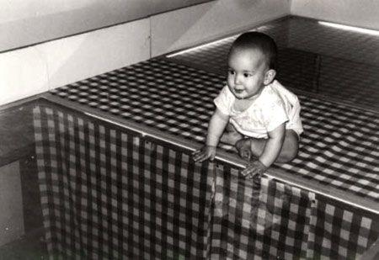
UZROCI NASTANKA
Biološka vrijednost u okruženje (zmije, kukci, voda, krv/ozlijede ...)
Evolucijska osnova straha – neki su strahovi učestaliji kroz različite vrste, rano javljanje, univerzalnost kroz kulture, neki podražaji izazivaju strah s većom vjerojatnosti
Teorija ’’pripravnosti’’
Teorije učenja u užem smislu – fobije su naučeni strahovi (iskustvo)

Slide 8
SPECIFIČNA FOBIJA U KBT TERMINIMA
BIHEVIORALNI ČIMBENICI
KOGNITIVNI ČIMBENICI
USVAJANJE:
Klasično uvjetovanje
Modeliranje i oponašanje
ODRŽAVANJE:
Izbjegavanje (instrumentalno uvjetovanje – negativno potkrjepljenje)
Rano iskustvo – specifična prijeteća shema
Selektivna pažnja, evaluacija, pamćenje i ponašajne strategije
Individualne varijacije učinaka biološke sklonosti i traumatskih iskustava
Pripisivanje ZNAČENJA specifičnim fobičnim podražajima i anksioznosti

Slide 9
PROCJENJIVANJE
1. ODREDITI TOČNU PRIRODU FOBIJE I
PRIKLADNOST ZA TRETMAN
sustavna pitanja o fiziološkim, ponašajnim i subjektivnim simptomima
podrobne informacije o izbjegavanju
održavajući faktori
postojeće vještine suočavanja i osobni resursi
prikladnost za tretman

Slide 10
TEŽINA FOBIJE
Odrediti težinu fobije (interferiranje sa svakodnevnim aktivnostima, detalji u svezi izbjegavajućih ponašanja).
“U čemu vas vaša fobija sprječava?”
“Kad više ne biste imali taj problem, što bi se u vašem životu promijenilo?”
Slične fobije mogu imati različite obrasce izbjegavanja (socijalne fobije).

Slide 11
ODRŽAVAJUĆI ČIMBENICI
izbjegavanje
“korist” od fobije
“Kada biste se uspješno riješili svoje fobije, koji bi vam problemi i dalje ostali?”
“Bi li nestanak fobije uzrokovao vama ili bilo kome drugome kakve teškoće?”
pomoć bliskih osoba
postojanje drugih problema (npr. depresija)
kognitivni čimbenici (ideje o opasnosti od pauka ili
mikroba, sumnja u vrijednost tretmana)

Slide 12
POSTOJEĆE VJEŠTINE SUOČAVANJA I RESURSI
“Kako ste se RANIJE u svom životu nosili s teškoćama?”
utvrditi hobije i aspekte života slobodne od fobije, izvore ugode i uspjeha, socijalnu mrežu, jake osobine ličnosti, spremnost prihvaćanja racionale KBT-a

Slide 13
OTKLANJANJE STIGME I MOTIVIRANJE ZA TRETMAN
Ponuditi racionalu koju pacijent može razumjeti, npr. objasniti adaptivnu prirodu određene fobije u evoluciji:
“Pračovjek koji se bojao životinja, preživljavao je i prenosio dalje svoje gene. Da nije bilo straha, šansa za preživljavanjem bi se smanjila.”

Slide 14
PROCJENJIVANJE
2. DEFINIRATI CILJEVE TRETMANA
moguća su klijentova nerealna očekivanja
usklađivanje ciljeva između klijenta i terapeuta
postaviti cilj koji omogućuje održavanje napretka (uklopljen u život)

Slide 15
PROCJENJIVANJE
3. IDENTIFICIRATI PRIKLADNE MJERE FOBIČNE ANKSIOZNOSTI
napredak i planiranje tretmana
stupnjevane hijerarhije (0-100)
bihevioralni testovi
samomotrenje
mjere kognicija (npr. Strah od negativnih procjena)
standardizirane ljestvice procjena (npr. Upitnik straha i anskioznosti)

Slide 16
TRETMAN U PRAKSI
ilustrirati “začarani krug” s klijentovim simptomima!
navoditi pitanjima na promišljanje -> aktivno sudjelovanje
poticati i hrabriti klijenta, voditi bilješke o vježbanju
izraditi stupnjevani popis zadataka
identificirati čimbenike koji mijenjaju razinu anksioznosti
ponekad je potrebno više hijerarhija
što raznolikiji zadaci!

Slide 17
IZLAGANJE
Optimalna učinkovitost izlaganja postiže se kada je izlaganje:
STUPNJEVITO
UČESTALO
PRODULJENO
Zadaci moraju biti precizno definirani i moraju uključivati situacije iz života klijenta.

Slide 18
STUPNJEVITOST
Neophodna tzv. stupnjevana hijerarhija: redanje zadataka od najmanje do najviše anksioznih.
gledanje kroz zatvoren prozor na 1. katu 1
kroz otvoren prozor na 1. katu 1
preko rukohvata na nekom od viših katova 2
kroz otvoren prozor kod prijatelja + 2. kat 3
kroz uredski prozor od debelog stakla 4
penjanje na ljestve i mijenjanje žarulje u sredini sobe 5
prelazak preko mosta blizu ograde 6
ručanje u restoranu na vrhu tornja 9
hodanje puteljkom po visokoj stijeni 10

Slide 19
STUPNJEVITOST
Izlaganje je moguće provoditi in vivo ili u imaginaciji, stupnjevito ili intenzivno, samousmjereno ili usmjeravano od terapeuta:
popisati situacije straha, pa onda procjenjivati njihovu težinu
upisati situacije na zadanu ljestvicu (1-10; 1-100)
uzeti u obzir modificirajuće varijable (npr. prisutnost drugih osoba, gledanje skijaških skokova, akrobata na trapezu)

Slide 20
UČESTALOST I DULJINA IZLAGANJA
Zadatke treba ponavljati toliko često i dugo dok ne prestanu izazivati anksioznost
napredak je brži ako su razmaci među izlaganjima kratki
više izlaganja, napredak je bolji
jedan produljeni tretman
vježbati svakodnevno

Slide 21
PREPLAVLJIVANJE
osobu se izlaže situaciji koja je na vrhu hijerarhije straha
oprezno s tom tehnikom, pacijent mora biti dobro pripremljen
mnogi terapeuti je izbjegavaju zbog velike količine anksioznosti koju izaziva

Slide 22
DRUGE BIHEVIORALNE INTERVENCIJE
Modeliranje
Relaksacija i abdominalno disanje
koristi se prije izlaganja
terapeut na svom primjeru pokazuje suočavanje s izvorom straha
nije efikasna ako se koristi samostalno, već samo uz izlaganje
korisne kod pacijenata koji doživljavaju ekstremnu anksioznost tijekom izlaganja
nekada se kombiniraju s izlaganjem, nekada ne (pacijenti tako uče da će se anksioznost smanjiti što se duže izlažu)

Slide 23
UKLANJANJE SIGURNOSNOG PONAŠANJA
Sigurnosna ponašanja inhibiraju izlaganje – moraju se ukloniti!
NPR. oslanjanje na zid ili stolac da se izbjegne nesvjestica; opažanje okoline kako bi se vizualno i auditivno čekirali znakovi opasnosti; zadržavanje daha; molitva ...
Uzimanje alkohola ili anksiolitika – pripisivanje ovim tvarima sposobnosti toleriranja zastrašujućih situacija
Vjerovanje da sigurnosno ponašanje pomaže onemogućava potpuno izlaganje objektu/situaciji straha
Analiza dobrih/loših strana sigurnosnih ponašanja
Razlozi za i protiv ideji da ta ponašanja zaista daju sigurnost
Eksperiment u kojemu se sigur. ponaš. privremeno ukidaju

Slide 24
KOGNITIVNE INTERVENCIJE Kognitivno restrukturiranje
Služi mijenjanju disfunkcionalnih uvjerenja vezanih uz izvor straha:
korisno je pitati osobu kolika je vjerojatnost pojavljivanja zastrašujućeg događaja,
naučiti ih da je određena razina anksioznosti normalna i prihvatljiva,
korištenje pozitivnih samoiskaza,
NPR. strah od letenja – dokazi da je letenje opasno ili nije
NPR. tehnika dvostrukih standarda – ima li netko od prijatelja fobiju? koji bi savjet dali?
edukacija o objektu straha,

Slide 25
KOGNITIVNE INTERVENCIJE
ANALIZA GUBITAKA I DOBITAKA
VOĐENA POZITIVNA IMAGINACIJA
Analiza dosadašnjih vjerovanja i ponašanja putem izjava "ako se ne služim tramvajem, to me jako ograničava u mom privatnom i poslovnom životu" te precizirati što sve gubi zbog fobije
Vođenje pacijenta kroz uspješno suočavanje s izvorom straha,
ako izaziva pretjeranu anksioznost, moguće je zamišljanje situacije nakon uspješnog suočavanja,
zamišljaju se misli, osjećaji, ponašanje i reakcije značajnih drugih.

Slide 26
DODATNE KORISNE METODE TRETMANA
3 glavne tehnike:
relaksacija
odvraćanje pažnje
misli kojima se odgovara na anksiozne misli
Dodatne bihevioralne tehnike:
1. igranje uloga
2. proba ponašanja
3. modeliranje

Slide 27
PROBLEMI U TERAPIJI I ODRŽAVANJE PROMJENE
TEŠKOĆE U TRETMANU
ODRŽAVANJE PROMJENA
Strah da će tretman dovesti do pogoršanja
Samokritičnost
Teškoće oblikovanja hijerarhije strahova
Nemogućnost angažiranja u izlaganju (ponekad zbog nedostupnosti)
Neizvršavanje domaćih zadaća
Strahovi terapeuta
Depresija, ovisnost, poremećaji ličnosti
Eksplicitna poduka
Raspravljati o razlozima poboljšanja
Raspravljati o očekivanjima od budućnosti
Važnost redovitoga izlaganja
Izraditi plan ili nacrt za budućnost

Slide 28
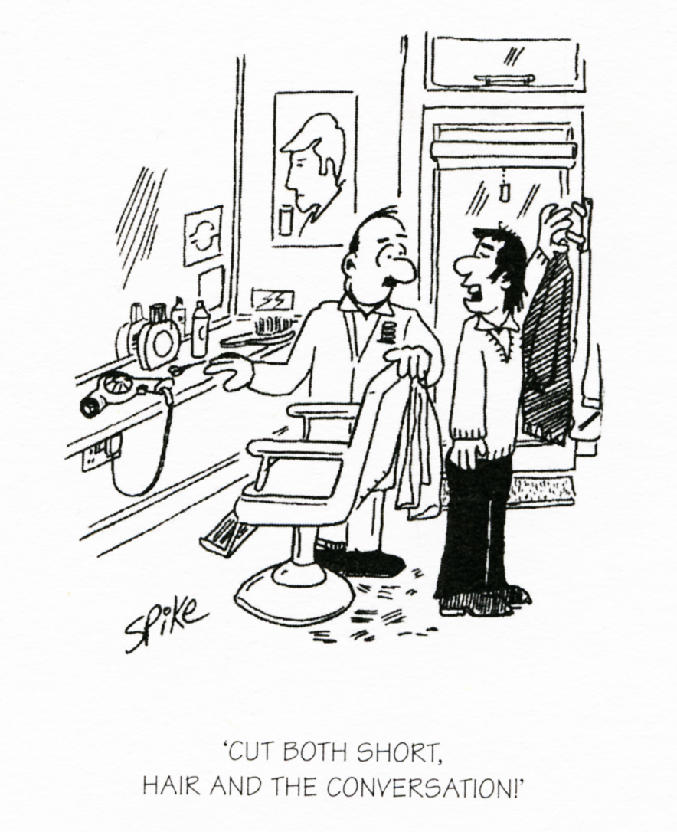
SOCIJALNA FOBIJA

Slide 29
ŠTO JE SOCIJALNA FOBIJA?
strah od jedne ili više socijalnih situacija zbog pretpostavke da će osoba učiniti ili reći nešto što će dovesti do osramoćivanja ili poniženja tj. negativne evaluacije okoline
strah od javnih izlaganja, socijalnih okupljanja, upoznavanja novih ljudi, jedenja u javnosti, iznošenja neslaganja u stavovima, obraćanja autoritetu...
simptomi: tremor, mišićna napetost, srčane palpitacije, znojenje, suhoća grla...

Slide 30
DIFERENCIJALNA DIJAGNOZA
Često se teško razlikuje od paničnog poremećaja i agorafobije
Neki SF pacijenti imaju napade panike čiji su trigeri socijalne ili situacije javnoga nastupa
Tijekom napada panike boje se evaluacije drugih ljudi zbog simptoma anksioznosti dok se osobe s panikom boje fizičke ozljede izazvane simptomima

Slide 31
DIFERENCIJALNA DIJAGNOZA - 2
SF pacijenti zbog izbjegavanja ograničavaju svoje funkcioniranje što može podsjećati na agorafobiju
Situacije koje se izbjegavaju uvijek su socijalne, a odnose se na strah od evaluacije i procjenjivanja, kod agorafobije – strah od napada panike, osoba misli da nema uzmaka ili mogućnosti dobivanja pomoći
Osobe sa SF osjećaju se ugodnije ako su same, dok se kod agorafobije osjećaju ugodnije u društvu drugih

Slide 32
JAVLJANJE SOCIJALNE FOBIJE BIHEVIORALNI ČIMBENICI
Modeli uvjetovanja: Mowrer (1960)
Uloga uvjetovanja u nastanku i održavanju SF
Iskustvo 1 ili više traumatske ili neugodne socijalne interakcije može dovesti do uvjetovane reakcije anksioznosti, nelagode i/ili poniženja
Raspon socijalnih situacija koje izazivaju strah može se generalizirati

Slide 33
BIHEVIORALNI ČIMBENICI
Pojam udešenosti (Seligman, 1971)
Vrste su genetski predisponirane za usvajanje strahova od podražaja koji su evolucijski predstavljali prijetnju preživljavanju
Brže se npr. razvija strah od zmija ili velikih životinja negoli automobila
Ti se strahovi brzo usvajaju, otporni su na gašenje i naizgled iracionalni

Slide 34
MODEL UDEŠENOSTI
Ohman i Dimberg (1978)
SF povezana je uz hijerarhijsku dominaciju tipičnu za ljudsku vrstu i ostale vrste
Izbjegavanja neslaganja - pokušaji izbjegavanja napada od strane visoko statusnih pojedinaca
Izbjegavanje održava strah od socijalnih situacija
Izbjegavanje zastrašujuće situacije slabljenje anksioznosti (potkrepljuje izbjegavanje)
Izbjegavanje onemogućava doživljavanje socijalnih situacija bez negativnih posljedica, tako NE dolazi do gašenje ponašanja u zastrašujućim situacijama

Slide 35
TRETMAN TEMELJEN NA UVJETOVANJU
Tehnike koje se primjenjuju kod SF
Izlaganje – cilj je izlaganja gašenje uvjetovanoga straha u socijalnoj situaciji; osoba se opetovano izlaže situaciji koja izaziva strah sve dok se anksioznost ne smanji
Izlaganje u imaginaciji – pacijent se zamišlja u situaciji koja izaziva strah
Izlaganje in vivo – pacijent se uključuje u socijalno anksiogenu situaciju izvan ureda terapeuta
Igranje uloga

Slide 36
TRETMAN TEMELJEN NA UVJETOVANJU - Relaksacija
zamjenjuje se stari uvjetovani odgovor (strah) novim uvjetovanim odgovorom (relaksacija)
čim primijeti tjelesne znakove anksioznosti pacijent primjenjuje relaksaciju
relaksacija – primjena u različitim situacijama

Slide 37
MODEL DEFICITA VJEŠTINA
Drugo bihevioralno objašnjenje tumači socijalnu fobiju deficitom u socijalnim vještinama
Nedostaju li SF pacijentima socijalne vještine ili ih anksioznost inhibira u korištenju vještina koje imaju?
Rezultati istraživanja podržavaju jedan i drugi zaključak

Slide 38
TRENING SOCIJALNIH VJEŠTINA
Razvijen na modelu deficita vještina u tretmanu socijalnih fobija:
Uključuje vještine predstavljanja, odabira pravih tema za razgovor, aktivno slušanje, empatiju, otvaranje, započinjanje socijalnih aktivnost, započinjanje i održavanje prijateljstva ...
Koriste se vještine modeliranja, igranja uloga, primanja i davanja povratnih informacija u grupi.

Slide 39
KOGNITIVNI MODEL
Automatske misli: Reći ću nešto glupo; Dosadna sam; Gubim kontrolu; Oni misle da sam glupa; Nitko me ne voli
Pretpostavke i pravila (posredujuća vjerovanja): Ako šutim ljudi će misliti da sam dosadna; Ako nisam savršena ljudi će me odbaciti; Moram ostaviti dobar dojam; Ne smijem pokazati bilo koji znak slabosti (visoki i perfekcionistički standardi i potreba za odobravanjem)
Bazična vjerovanja: Glupa sam; Ružna sam; Neadekvatna sam; Različita sam od svih drugih ljudi (neprihvatljivi, neatraktivni, nekompetentni)

Slide 40
KOGNITIVNI MODEL
Osobe sa SF – više negativnih i manje pozitivnih misli tijekom socijalnih interakcija
Češće razmišljaju o dojmu kojega ostavljaju na druge ljude
Podcjenjuju kvalitetu socijalnih interakcija i precjenjuju stupanj u kojemu je njihova anksioznost vidljiva
Negativno interpretiraju dvosmislene povratne informacije, katastrofično interpretiraju blago negativnu povratnu informaciju, bolje pamte negativne socijalne komentare

Slide 41
ČIMBENICI KOJI ODRŽAVAJU DISFUNKCIONALNA VJEROVANJA
Premještanje pažnje, kada pacijent postaje anksiozan, s vanjskih na unutarnje znakove
Izbjegavanjem socijalnih interakcija NE može testirati i opovrgnuti svoja negativna vjerovanja
Korištenje sigurnosnih ponašanja
Samoispunjujuća prognoza – npr. osoba ne govori u društvu zbog nelagode, izgleda hladna pa je ostali na kraju odbacuju, to potvrđuje vjerovanje osobe da nije socijalno prihvaćena
Shematsko procesiranje – osobe se ne sjećaju pozitivnih povratnih informacija od strane drugih, ali se dobro sjećaju negativnih

Slide 42
KOGNITIVNO RESTRUKTURIRANJE
preispituje klijentova vjerovanja da će biti negativno evaluirani od strane drugih (npr. Dnevni zapis disfunkcionalnih AM)
negativne misli ≠ realitet => hipoteze koje se testiraju
učenje racionalnih odgovora => primjena, npr.:
Automatska misao | Racionalni odgovor
“Zablokirat ću i neću znati ništa reći.” | “Dosada nisam nikad zablokirao.” “Uvježbat ću se pa je manje vjerojatno da ću zablokirati.”
“Jako ću se znojiti i svi će to vidjeti.” “Pitat će se: što se s njim događa?” | “Većina će shvatiti da sam nervozan oko izlaganja, možda i neće primijetiti.” “Možda se neću znojiti.”
“Postavljat će pitanja i neću znati odgovore.” | “Znam to bolje od njih, vjerojatno ću znati odgovore.” “Uredu je reći: ne znam, ali saznat ću i ispričati vam.”

Slide 43
TEHNIKE PREISPITIVANJA AUTOMATSKIH MISLI
opažanje ponašanja drugih
testiranje pretpostavki
dvostruki standardi
ispitati iskustva drugih
koliko je vidljiva anksioznost?
bihevioralni eksperiment
alternativna objašnjenja
preispitivanje pretjeranog generaliziranja
...

Slide 44
TRENING SOCIJALNIH VJEŠTINA
TRENING RELAKSACIJE
igranje uloga
osnovne vještine: kontakt očima, postavljanje pitanja, aktivno slušanje
kompleksne: intervju za posao, uspostavljanje prijateljstva
terapeut kao model -> uvježbavanje -> primjena
kada tjelesni simptomi ometaju izvedbu
oprez -> sigurnosno ponašanje kod straha od zamjećivanja simptoma

Slide 45
OPĆI PLAN TRETMANA ZA SF
Procjena
Početna evaluacija anksioznosti i izbjegavanja
Primjena testova i ostalih mjera procjene
Razmatranje mogućnosti uzimanja lijekova
Upoznavanje s tretmanom
Trening upravljanja anksioznošću
Izlaganje
Kognitivna restrukturacija
Suočavanje sa životnim problemima
Završavanje tretmana

Slide 46
POTEŠKOĆE I PRIVOĐENJE TRETMANA KRAJU
početni strah od procjene i osuđivanja terapeuta
kriteriji završavanja terapije
značajno smanjenje anksioznosti
izlaganje na svim stupnjevima hijerarhije
odsustvo sustavnog izbjegavanja
primjena vještina izlaganja i kognitivnog restrukturiranja
prorjeđivanje termina; samostalno osmišljavanje izlaganja
suočavanje s budućim problemima i opcija kontaktiranja terapeuta

Slide 47
LITERATURA
Hawton, Salkovskis, Kirk i Clark (2007). Kognitivno bihevioralna terapija za psihijatrijske probleme. Jastrebarsko: Naklada Slap.
Leahy i Holland (2000). Treatment plans and interventions for depression and anxiety disorders. New York: The Guilford Press.

